Slide 1
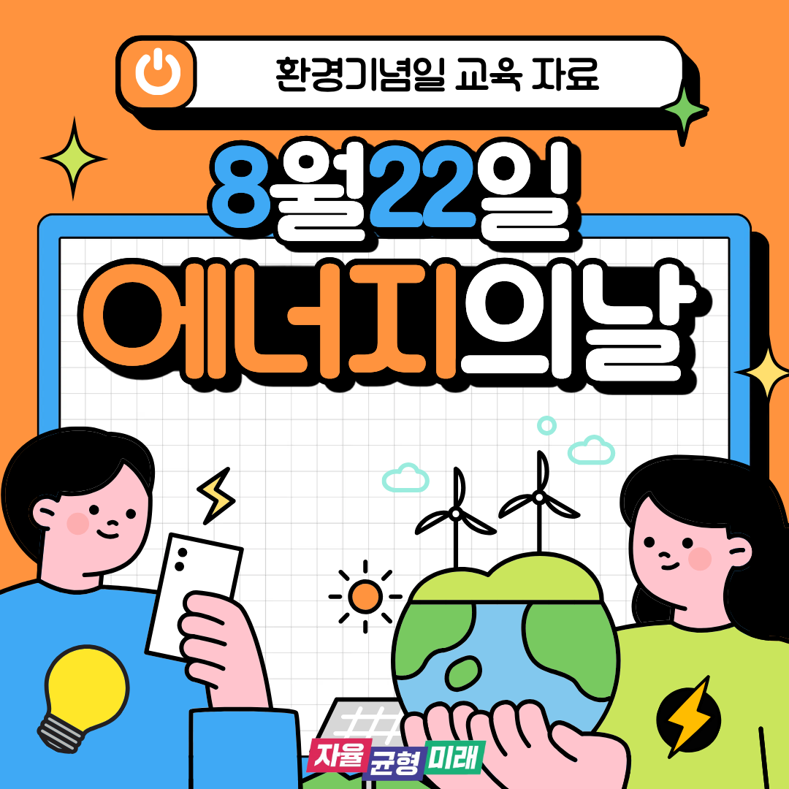
Notes:
환경기념일(에너지의 날) 카드뉴스 디자인 수정 링크(우측 하단 설정-복제하기): https://www.miricanvas.com/v2/design2/v/39fde322-751d-4a47-96a8-7038101e2a5d

Slide 2
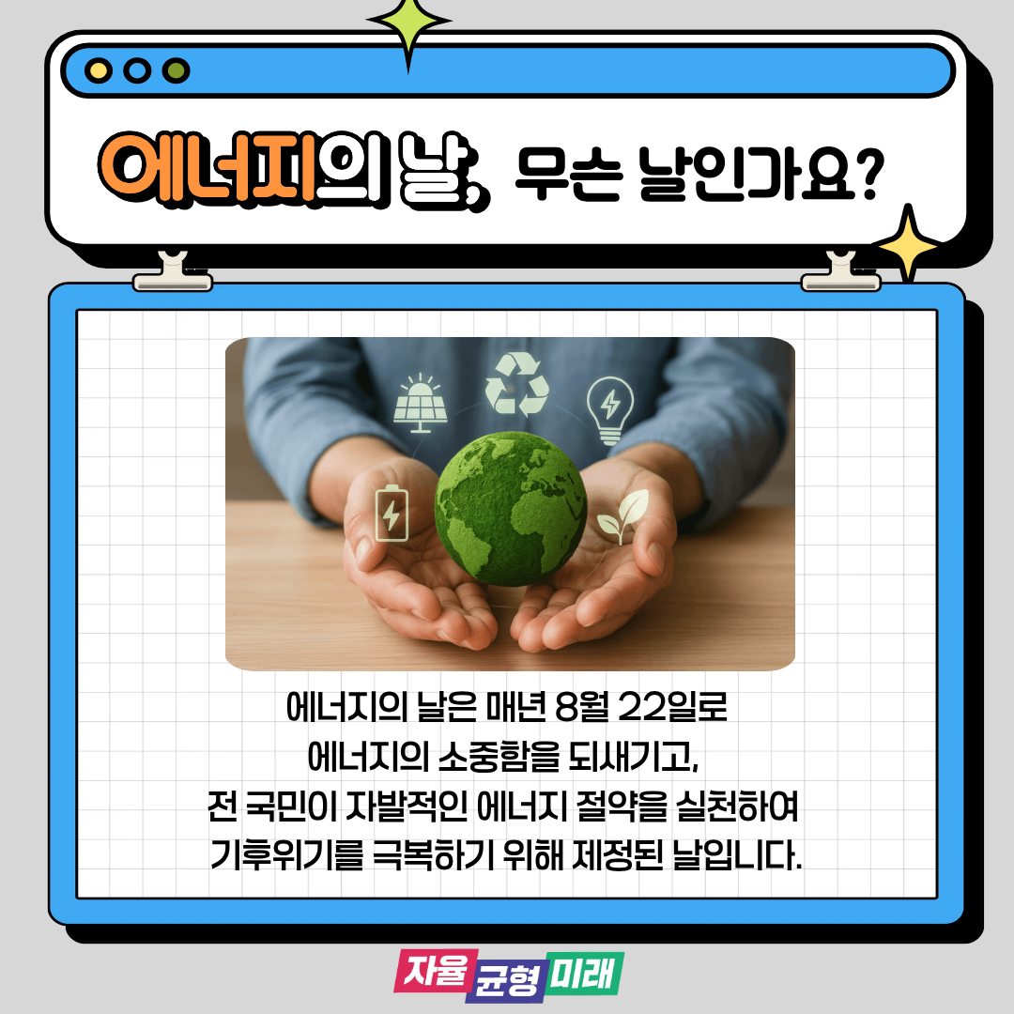

Slide 3
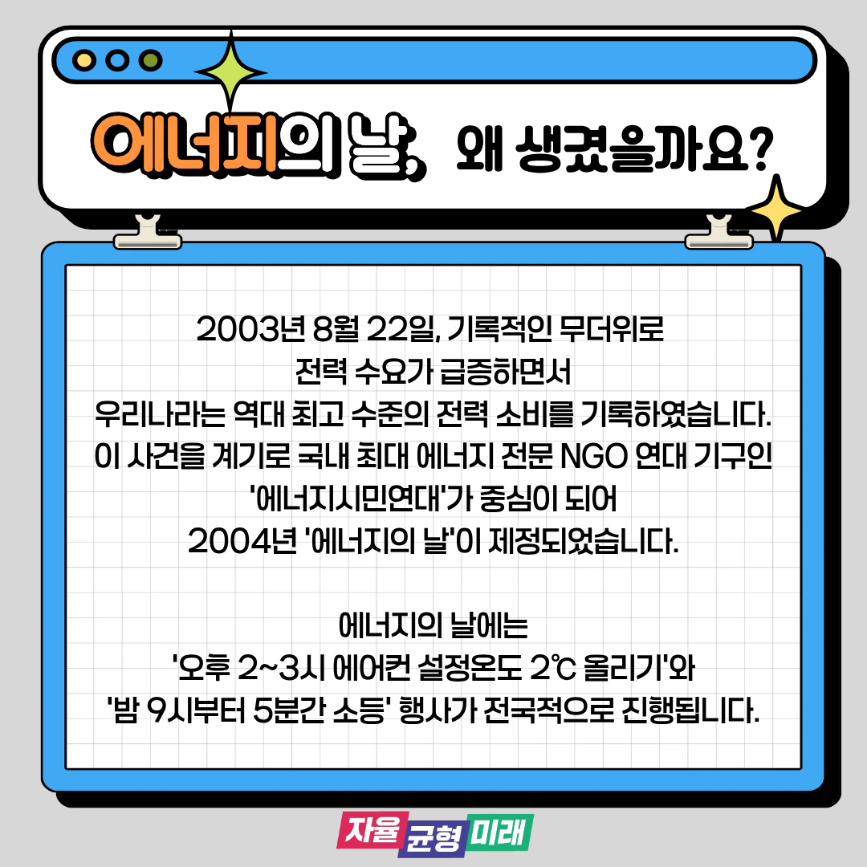

Slide 4
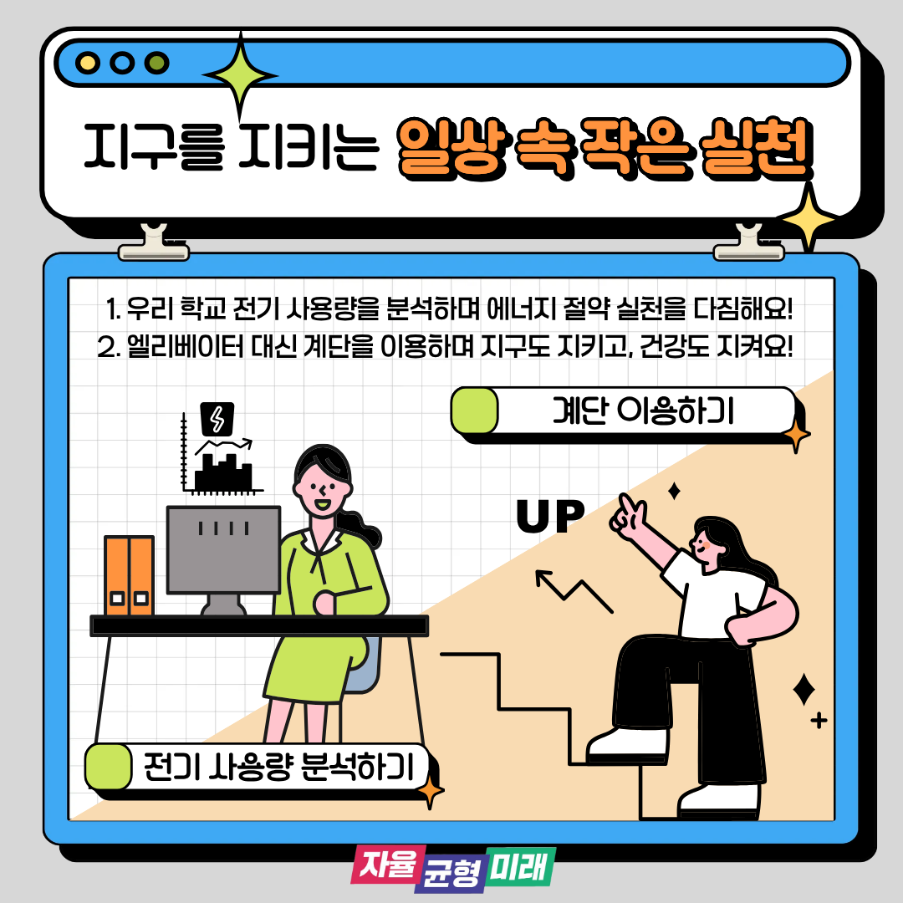

Slide 5
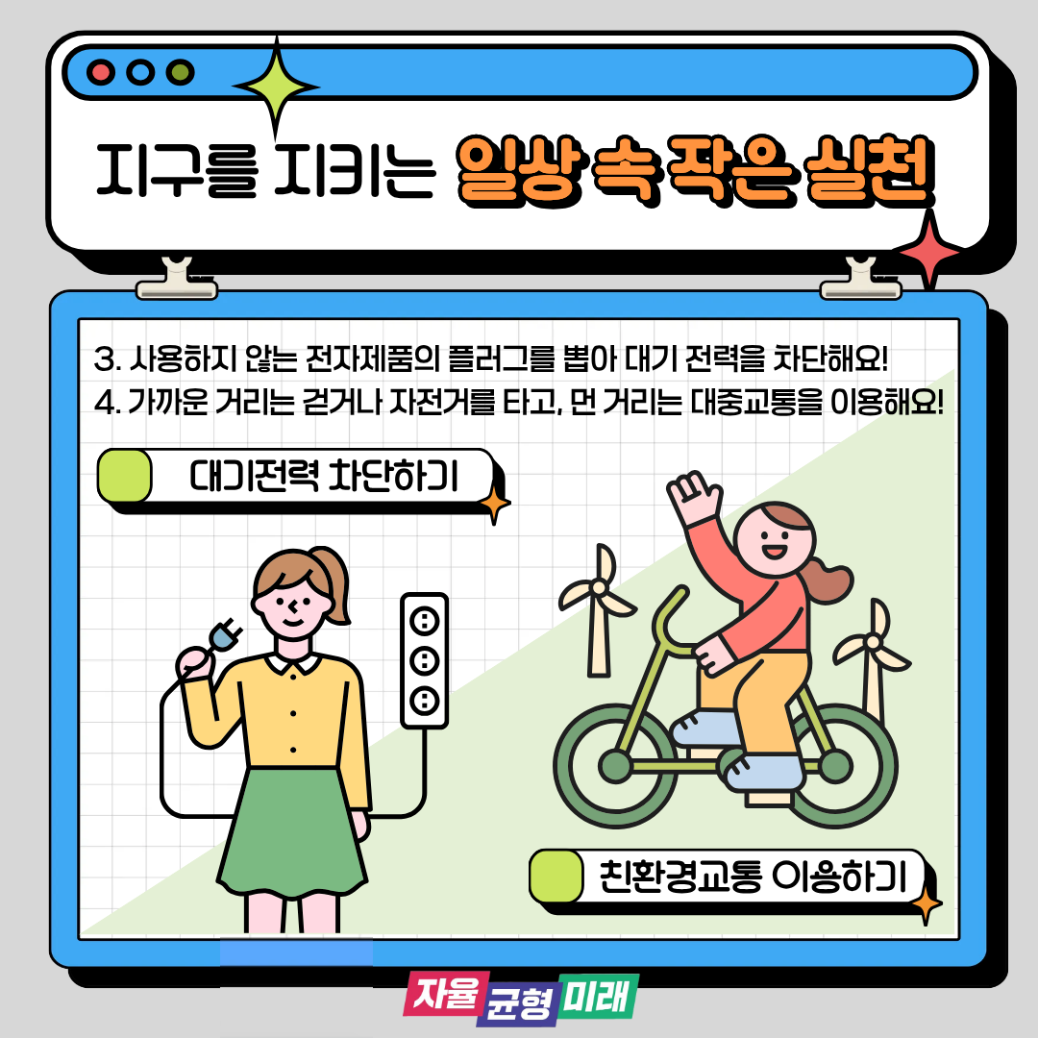

Slide 6
